Slide 1
数 据 结 构
蒋洪波
华中科技大学电信系
(hongbojiang2004@gmail.com)
http://ei.hust.edu.cn/teacher/hongbo/

Slide 2
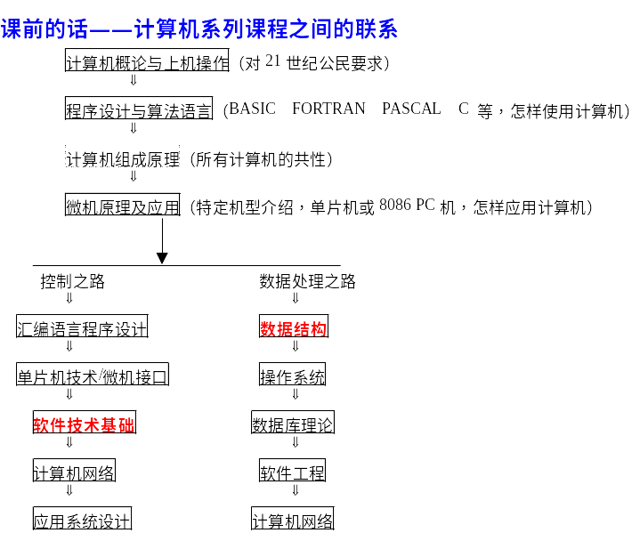

Slide 3
数据结构课程的地位
——针对非数值计算的程序设计问题，研究计算机的操作对象以及它们之间的关系和操作。
——是介于数学、计算机硬件和计算机软件三者之间的一门核心课程。
Data_Structure=（D, R）
数学
关系
对象
关系
操作
软件
硬件
对象
关系
操作

Slide 4
学时数：56（44＋12）
教 材：严蔚敏等，数据结构（C语言版），清华大学出版社，1997年4月第1版 （配题集）
参考书：
[1] 高一凡，《数据结构》算法实现及解析（第二版），西电出版社，2004年10月
[2] 李春葆，数据结构（C语言篇）-习题与解析（修订版），清华大学出版社，2002年4月
[2] 殷人昆等，数据结构（用面向对象方法与C++描述），清华大学出版社，1999年7月（2002年配题集）

Slide 5
内 容 安 排
章 | 内 容 | 学时 |  | 章 | 内 容 | 学时
1 | 绪 论 | 2 |  | 7 | 图 | 6
2 | 线性表 | 6 |  | 8 | 动态存储管理 | 略
3 | 栈和队列 | 4 |  | 9 | 查找 | 4
4 | 串 | 4 |  | 10 | 内部排序 | 6
5 | 数组和广义表 | 4 |  | 11 | 外部排序 | 略
6 | 树和二叉树 | 8 |  | 12 | 文件 | 略
第1-12周，周二9-10节
第1-12周，周四1-2节

Slide 6
目 录
第1章 绪论
第2章 线性表
第3章 栈和队列
第4章 串
第5章 数组和广义表
第6章 树和二叉树
第7章 图
第9章 查找
第10章 排序

Slide 7
第1章 绪 论
讨论5个问题：
1.1 什么是数据结构
1.2 学习数据结构的意义
1.3 数据结构涵盖的主要内容
1.4 什么是抽象数据类型
1.5 算法效率的度量

Slide 8
1.1 什么是数据结构
是相互之间存在一种或多种特定关系的数据元素的集合，表示为：
Data_Structure=（D, R）
（数值或非数值）
元素有限集
关系有限集
——是指同一数据元素类型中各元素之间存在的关系

Slide 9
术语简介：
数据、数据元素和数据项
数据(data)——所有能被计算机识别、存储和处理的符号的集合（包括数字、字符、声音、图像等信息 ）。
数据元素(data element)——是数据的基本单位，具有完整确定的实际意义(又称元素、结点，顶点、记录等）。
数据项(Data item)——构成数据元素的项目。是具有独立含义的最小标识单位（又称字段、域、属性 等）。
三者之间的关系：数据 > 数据元素 > 数据项
例：班级通讯录 > 个人记录 > 姓名、年龄……

Slide 10
1.2 学习数据结构的意义
计算机内的数值运算依靠方程式，而非数值运算（如表、树、图等）则要依靠数据结构。
数据结构是一门学科，针对非数值计算的程序设计问题，研究计算机的操作对象以及它们之间的关系和操作等等。
同样的数据对象，用不同的数据结构来表示，运算效率可能有明显的差异。
程序设计＝好算法＋好结构

Slide 11

1.3 数据结构涵盖的内容

Slide 12
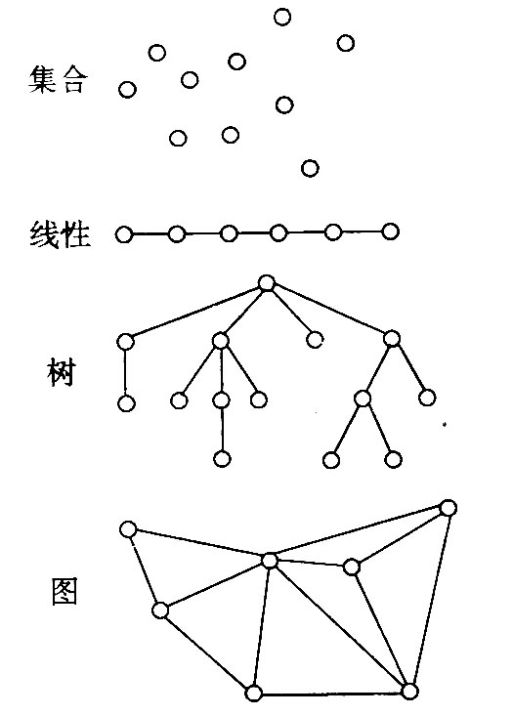
解释1： 什么叫数据的逻辑结构？
答：指数据元素之间的逻辑关系。即从逻辑关系上描述数据，它与数据的存储无关，是独立于计算机的。
逻辑结构可细分为4类：
集合结构： 仅同属一个集合
线性结构: 一对一（1:1)
树 结 构: 一对多（1:n)
图 结 构: 多对多 (m:n)
线 性
非线性

Slide 13
例：用图形表示下列数据结构，并指出它们是属于线性结构还是非线性结构。
（1） S=(D, R)
D={ a, b, c, d, e, f }
R={(a,e), (b,c), (c,a), (e,f), (f,d)}
解： 上述表达式可用图形表示为：
b c a e f d
此结构为线性的。

Slide 14
（2） S=(D, R)
D={d_{i} | 1≤i≤5}
R={(d_{i} , d_{j} ), i<j}
解：上述表达式可用图形表示为：
d₁
d₅ d₂
d₄ d₃
该结构是非线性的。

Slide 15
解释2：什么叫数据的物理结构？
答：物理结构亦称存储结构，是数据的逻辑结构在计算机存储器内的表示（或映像）。它依赖于计算机。
存储结构可分为4大类：
顺序、链式、索引、散列
例：复数3.0－2.3i 的两种存储方式：
法1：地址 内容
法2：地址 内容
2字节
0300
3.0
0300
3.0
0302
0415
0302
－2.3
0415
－2.3

Slide 16
解释3：什么是数据的运算？
答：在数据的逻辑结构上定义的操作算法。
它在数据的存储结构上实现。
最常用的数据运算有 5 种：
插入、删除、修改、查找、排序

Slide 17
1.4 什么是抽象数据类型
抽象数据类型和伪码是学习数据结构的工具
讨论：
1.4.1 数据类型与抽象数据类型的区别？
1.4.2 抽象数据类型如何定义？
1.4.3 抽象数据类型如何表示和实现？

Slide 18
1.4.1 数据类型与抽象数据类型的区别
数据类型：是一个值的集合和定义在该值上的一组操作的总称。
抽象数据类型：由用户定义的一个数学模型与定义在该模型上的一组操作，它由基本的数据类型构成。
ADT =Abstract Data Type
ADT与数据类型实质上是一个概念，但其特征是使用与实现分离，实行封装和信息隐蔽（独立于计算机）
“抽象”的意义在于数据类型的数学抽象特性

Slide 19
1.4.2 抽象数据类型如何定义
抽象数据类型可以用以下的三元组来表示：
ADT = （D，R，P）
数据对象
D上的关系集
D上的操作集
ADT抽象数据类型名{
数据对象：<数据对象的定义>
数据关系：<数据关系的定义>
基本操作 ：<基本操作的定义>
} ADT抽象数据类型名
ADT常用定义格式

Slide 20
例1：给出自然数(Natural Number )的抽象数据类型定义。
“抽象”的意义在于数据类型的数学抽象特性
ADT Natural_Number {
objects: 一个整数的有序子集合，它开始于0，结束于机器能表示的最大整数 (MAX INT)
functions: 对于所有的 x, y ∈ Natural_Number； TRUE, FALSE ∈ Boolean； +, -, <, = = ,=等都是可用的服务。
Zero ( )： Natural Number 返回 0
IsZero(x)： Boolean if (x==0) 返回TRUE else 返回 FALSE
Add(x, y)： Natural Number if (x+y <= MAX INT)返回 x+y
else 返回 MAX INT
Subtract(x,y): Natural Number if (x<y)返回0 else 返回x-y
Equal(x,y): Boolean if (x== y)返回TRUE else 返回FALSE
Successor(x) : Natural Number if (x == MAX INT)返回x else 返回x+1
} Natural_Number

Slide 21
1.4.3 抽象数据类型如何表示和实现
抽象数据类型可以通过固有的数据类型（如整型、实型、字符型等）来表示和实现。
注1 ：它有些类似C语言中的结构（struct)类型，但增加了相关的服务(或操作)。
注2 ：教材中用类C语言（介于伪码和C语言之间）作为描述工具。其描述语法汇总在教材P10-11上。
但上机时要用具体语言实现，如C或C++等

Slide 22
例2：给出抽象数据类型三元组（Triplet）的定义。
提示：
教材中例1-6和例1-7分别给出了抽象数据类型“三元组”的定义、表示和实现，请自己先试读一遍。
当课程学到50%以后，你再回头看这个例子，会发现自己已能完全看懂了！

Slide 23
例2：给出抽象数据类型三元组（Triplet）的定义。
“抽象”的意义在于数据类型的数学抽象特性
ADT Triplet {
数据对象：D={e1,e2,e3 | e1,e2,e3 ∈ElemSet, （定义了关系运算的某个集合）}
数据关系：R1={<e1, e2 >, <e2, e3 >}
基本操作：
InitTriplet(&T,v1,v2,v3) //建三元组，给e1,e2,e3赋初值
DestroyTriplet(&T) //销毁三元组
Get(T, i, &e) //读取第i元的值输出给e
Put(T,i,e) //修改第i元的值=e
IsAscending(T) //三元素单调增则返回1,否则返回0
IsDscending(T) //三元素单调减，则返回1,否则返回0
Max(T, &e) //求三元素中的最大值并输出给e
Min(T, &e) //求三元素中的最小值并输出给e
} ADT Triplet

Slide 24
1.5 算法效率的度量
讨论：
1.5.1 什么是算法？如何评判算法的好坏？
1.5.2 时间复杂度和空间复杂度如何表示？
1.5.3 计算举例

Slide 25
1.5.1 什么是算法？如何评判一个算法的好坏？
算法是对特定问题求解步骤的一种描述，它是指令的有限序列，是一系列输入转换为输出的计算步骤。
程序设计的实质：好算法＋好结构
算法的基本特性：
有穷性、确定性、可行性、必有输出
算法评价指标：
正确性、可读性、健壮性、效率与低存储量需求
常用时间复杂度来衡量
常用空间复杂度来衡量

Slide 26

1.5.2 时间复杂度和空间复杂度如何表示？
多项式阶
时间复杂度T(n)按数量级递增顺序为：
复杂度低
复杂度高
注：
1） O（）为渐近符号。
2） 空间复杂度S(n)按数量级递增顺序也与上表类似。

Slide 27
渐进符号（O）的定义：当且仅当存在一个正的常数 C，使得对所有的 n ≥ n₀ ，有 f(n) ≤ Cg(n)，则： f(n) = O(g(n))
例：
3n+2=O(n) 因为 3n+2≤4n for n≥2
6*2^{n}+n²=O(2^{n}) 因为6*2^{n}+n² ≤7*2^{n} for n≥4

Slide 28
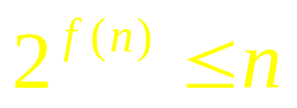
1.5.3 计算举例
例：分析以下程序段的时间复杂度。
i=1; ①
while(i<=n)
i=i*2; ②
解：
该算法的运行时间由程序中所有语句的频度（即该语句重复执行的次数）之和构成。
算法的时间复杂度由嵌套最深层语句的频度决定
分析：显然，语句①的频度是1。设语句2的频度是f(n)，则有：
即f(n)≤log₂n，取最大值f(n)=log₂n
所以该程序段的时间复杂度T(n)=1+f(n)=1+ log₂n= O( log₂n)

Slide 29
本章小结
数据结构课程—— 数据结构＋算法＝程序，涉及数学、计算机硬件和软件。
数据结构定义——指互相有关联的数据元素的集合，可用data_Structure=(D,R)表示。
数据结构内容——数据的逻辑结构、存储结构和基本运算(计算机处理非数值对象)
数据结构学习工具——抽象数据类型和伪码（类C）
算法效率指标——时间效率和空间效率
第1章结束

Slide 30
作业：
见
http://ei.hust.edu.cn:8001/classroom/
① 配套习题集的1.6 1.7 1.8 1.10 1.17 1.20 题。
② 复习C语言，重点是结构类型和递归概念。

